Slide 1
Mechanika vedení

Slide 2
Základní pojmy
Venkovní silové vedení - zařízení pro přenos elektrické energie – stožáry, konzoly, vodiče a příslušenství
Námraza - námrazová vrstva na vodiči (ledovka, …)
Námrazek - hmotnost námrazové vrstvy
Pole - část vedení mezi dvěma sousedními podpěrami
Rozpětí pole - vodorovná vzdálenost dvou závěsných bodů vodiče
Průhyb vodiče (f) - vzdálenost mezi spojnicí dvou závěsných bodů vodiče a prohnutým vodičem
Závěs vodiče - upevnění vodiče na izolátoru

Slide 3
Projektování vedení
Při zpracování projektu je nutné vycházet ze stavebního zákona.
1. Zpracování technického zadání, podklad pro zahájení řízení na stavebním úřadě.
2. Získání souhlasu od majitelů dotčených nemovitostí
3. Stavební úřad vydá rozhodnutí o umístění stavby
4. Vypracování projektové dokumentace
5. Vydání stavebního povolení
6. Zajištění dodavatele stavebně montážních prací
Technické podmínky
1. Projekt elektrických parametrů (napětí, proud, ztráty, úbytky, …)
2. Projekt mechaniky vedení (stožáry, konzole, izolátory, vodiče, …)

Slide 4
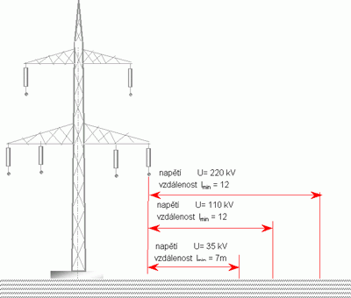
Ochranná pásma
Ochranné pásmo venkovního vedení je vymezeno svislými rovinami vedenými po obou stranách vedení od krajních vodičů a jsou dána velikostí napětí:
1 - 35 kV 7 m
35 - 110 kV 12 m
110 - 220 kV 15 m
220 - 440 kV 20 m
V ochranném pásmu je zakázáno zřizovat stavby, umísťovat konstrukce, uskladňovat výbušné a hořlavé látky, nechávat růst porosty nad 3 m.
Podobné podmínky platí i pro kabelové vedení
Elektrické stanice mají ochranné pásmo ve vzdálenosti 20 metrů od oplocení nebo obezdění objektu.

Slide 5
Mechanika venkovního vedení – klimatické vlivy
1. Teplota
* teplota vzduchu v rozsahu od -30 do 40⁰C
* vysoké teploty zvýšený průhyb vodiče
* nízké teploty zvýšení mechanického namáhání vodiče
2. Vítr
* norma určuje pro danou výšku vedení výpočtovou rychlost větru (m/s) a normovaný tlak větru na vodič – w^{n} (N/m²)
* např. pro výšku 0-20 m je výpočtová rychlost 29,6 m/s a normovaný tlak na vodič w^{n} = 440 N/m².
Tlak na vodič W = w^{n} * A
kde A je plocha vodiče vystavená větru (m²)

Slide 6
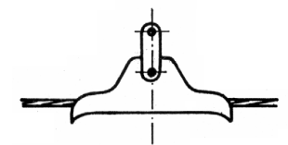
Mechanika venkovního vedení – klimatické vlivy
Důsledky větru na vodič
Pro rozpětí pole větší než 100m, při směru větru (45-90)⁰ na osu vodiče může dojít ke kmitání vodičů (vibrace), nejčastější rychlost větru je okolo 1m/s, frekvence kmitání je (10–15) Hz, délka vlny do 20m ⇒ nebezpečí lomu vodičů, zejména v místě upevnění
Ochrana vodičů
* pasivní - výkyvné svorky, zesílení vodičů u svorek
* aktivní – speciální lana, tlumiče kmitů (vytváří kmity, které jsou fázově posunuté ⇒ působí proti kmitům na vodiči)

Slide 7
Větrná mapa ČR
Kolektiv autorů. Příručka pro projektování vzdušných vedení. Interní materiály firmy HG elektro spol. s r.o. a ČEZ Distribuce, a.s.

Slide 8
Mechanika venkovního vedení – klimatické vlivy
Dopady bouře Herwart (ČEZ)
* celkové škody - 71 mil. Kč, od roku 2000 je to 4 největší škoda
* byla přerušena dodávka pro 628 tisíc odběrných míst
* celkem 6 571 poruch (vvn - 6, vn - 1 121, nn - 2 444)
ČEPS a ČEZ výroba
* jedna přenosová linka musela být odstavena pro opakované výboje, jinak přenosové linky bez problémů
* výpadek výkonu 840 MW v porovnání s plánem ⇒ odstavování bloků a regulace výkonu
* VTE pracovaly většinou s maximálními výkony, aktuální výkon 84% P_{m}
* velká výroba v německých VTE - regulace na regulačních transformátorech v rozvodně Hradec (na 2 x 700 MW)
* zhruba 18 hodin byla záporná cena elektřiny. v ČR -50 EUR/MWh (normální cena +35 EUR/MWh), v Německu -83 EUR/MWh

Slide 9
3. Námraza
Námrazek – obal, který je vytvořen z ledových částeček a jinovatky, které zůstávají na povrchu vodiče. Vytváří se při teplotách těsně pod nulou, (0 – (-5)⁰C) a při velké relativní vlhkosti vzduchu.
Velikost námrazku závisí na nadmořské výšce a charakteru krajiny.
Měrná hmotnost námrazku je 400 kg*m⁻³, v kritické oblasti až 900 kg*m⁻³

Slide 10
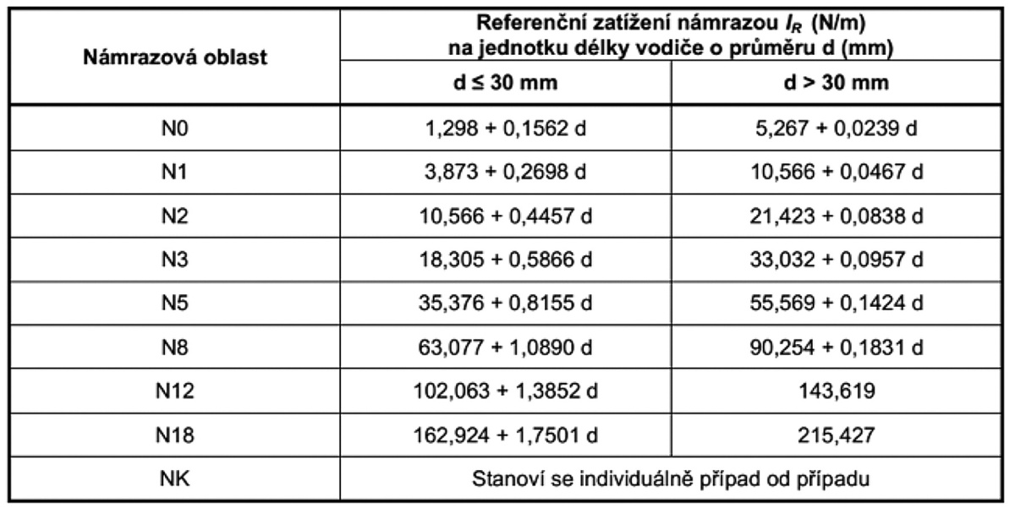
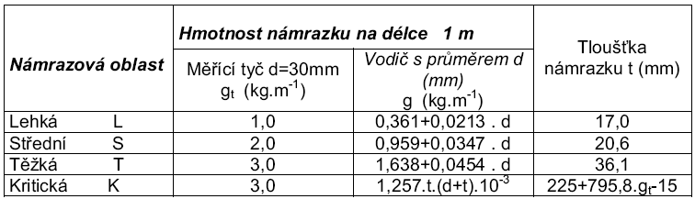
Na základě zkušeností a měření jsou na území vytvořeny námrazové oblasti (stará a nová norma):

Slide 11
3. Námraza
Vždy se uvažuje normální námrazek q_{nn}, v některých případech je předepsán výpočet i pro zvětšený námrazek q_{zn} . Platí q_{zn} = (1 – 3) q_{nn}.
Namáhání vodičů nesmí překročit 85 % skutečné pevnosti vodiče
Odstranění námrazy
- oklepem (většinou sítě nn a vn)
- vyhřátím - při přerušené dodávce samostatným zdrojem stejnosměrným nebo střídavým zdrojem
- při nepřerušené dodávce zvýšeným zatížením vodiče
Závěr:
* namáhání vodičů větrem a námrazkem musí být v mezích dovoleného namáhání vodiče
* pro výpočet se uvažuje působení větru na omrzlý vodič při teplotě -5⁰C

Slide 12
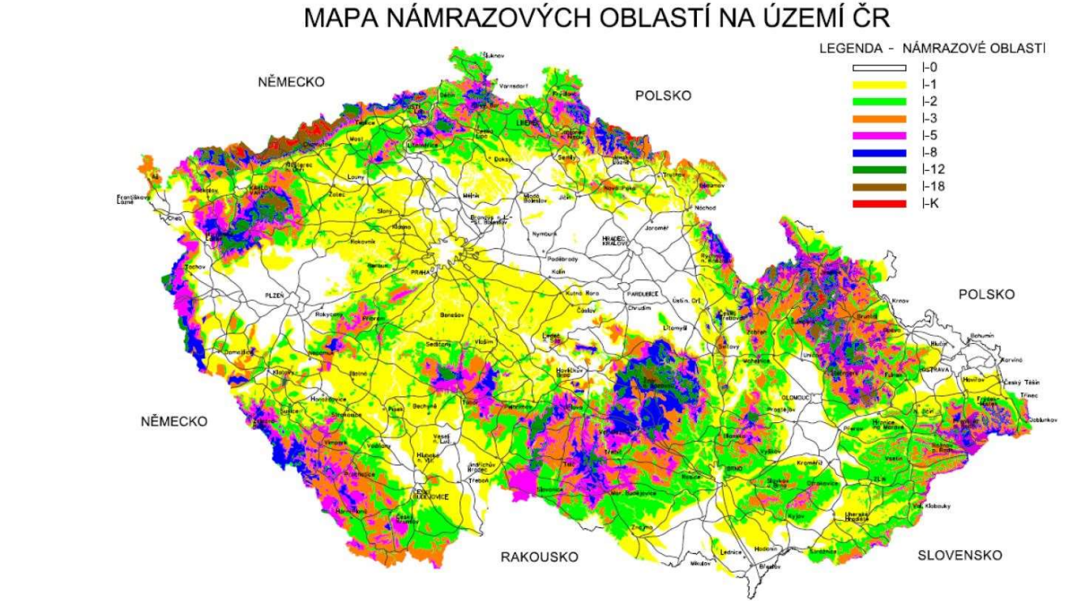

Slide 13
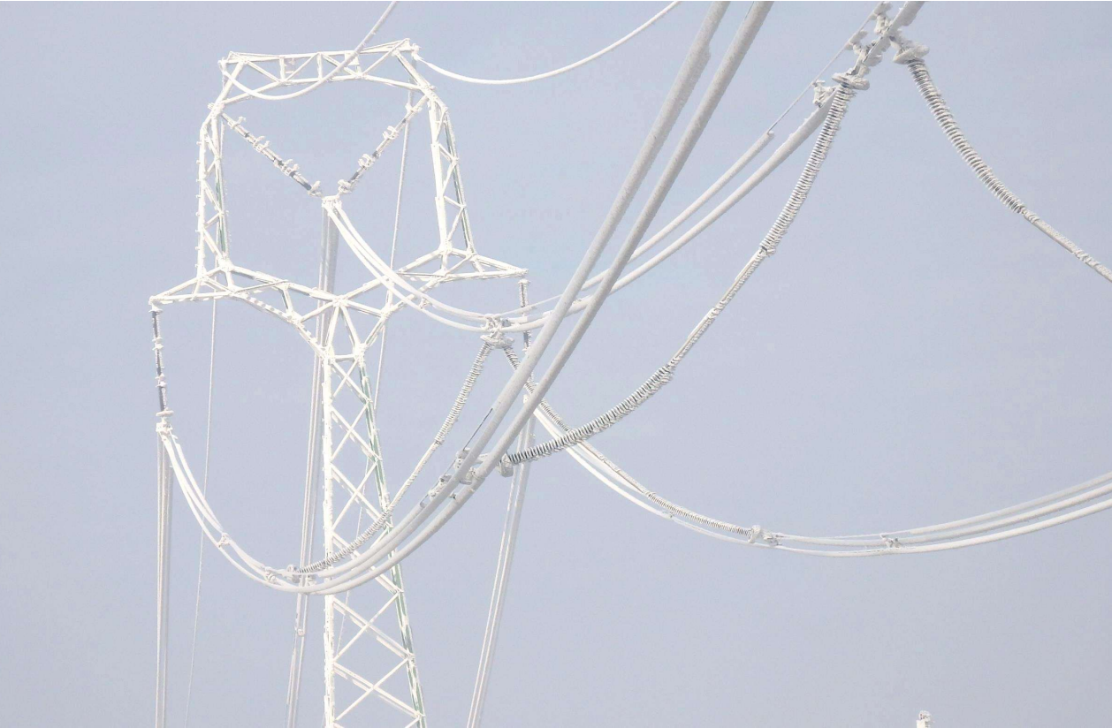

Slide 14
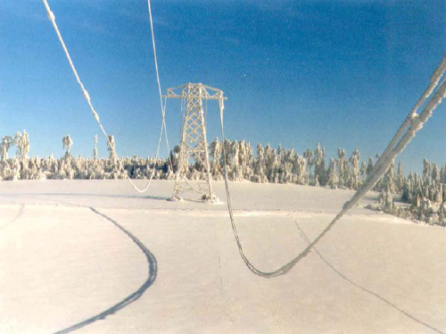
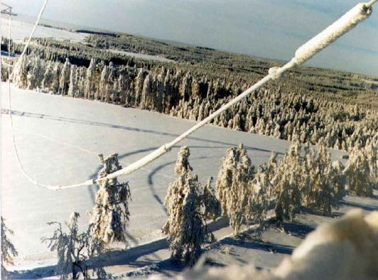
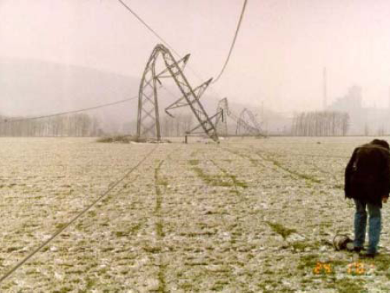

Slide 15
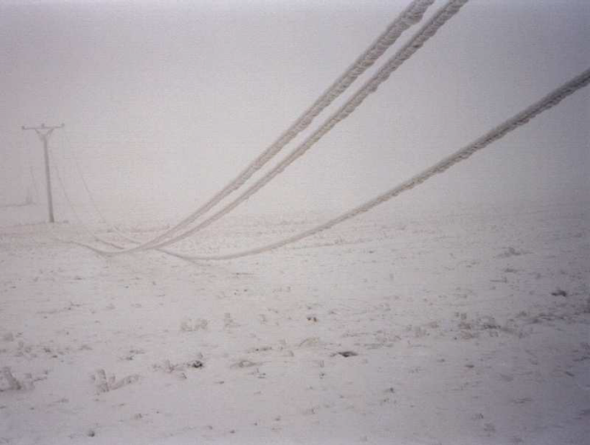

Slide 16
Vodiče
1. Venkovní vedení nízkého napětí
* lana AlFe - distribuční rozvody, starší přípojky
* samonosné kabely – AES - distribuční rozvody, přípojky
* závěsné kabely – AYKYz - starší přípojky
* izolované jednožilové kabely – zmenšení ochranného pásma
2. Venkovní vedení vysokého napětí
* lana AlFe
* samonosné kabely – AES - krátké odbočky na transformátor
* izolované jednožilové kabely - zmenšení ochranného pásma
3. Venkovní vedení velmi vysokého napětí
* lana AlFe
* kompozitní vodiče ACCC - nová technologie mechanicky odolných vodičů
4. Starší a specifické rozvody
* dráty Cu (do 1kV) a bronz (do 35 kV)
* lana Cu, Fe

Slide 17
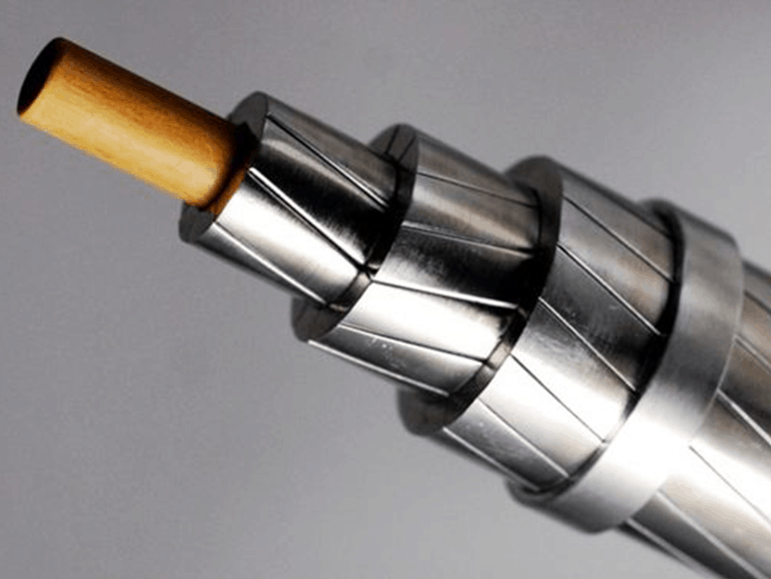
Vodiče ACCC (zdroj: www. oenergetice.cz)
Vodič ACCC je moderní typ vodiče, jež je složen z kompozitního jádra a pláště ze segmentovaných vodičů z plně žíhaného hliníku. Kompozitní jádro je z jednoho drátu, což je rozdíl oproti všem ostatním typům, které ho mají zpravidla slaňované. Materiálem jádra jsou karbonová vlákna obalená speciálními skelnými vlákny. Jádro je pevné (o 25 % pevnější než ocelové jádro) a jeho délka minimálně teplotně závislá.
Výsledné vlastnosti vodiče ACCC se vyznačují nízkým koeficientem teplotní roztažnosti (poloviční proti INVARU a skoro osmkrát menší než u běžné oceli). Oproti oceli je výrazně lehčí (o 60 %), takže umožňuje ve stejném průřezu vodiče obsahovat více hliníkových vrstev, což je dobré z hlediska celkové rezistivity vodiče a s ní související proudové zatížitelnosti.
Tento druh vodiče vyniká svými vlastnostmi u dlouhých rozpětí a tam kde je potřeba dosáhnout malých průhybů z důvodu dodržení minimálních bezpečných vzdáleností.

Slide 18
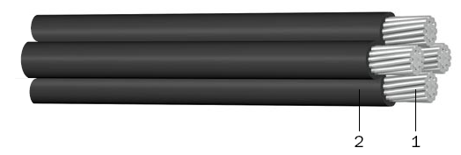
Vodiče
1. Lana AlFe
2. Závěsný kabel AYKYz
3. Samonosný kabel AES

Slide 19
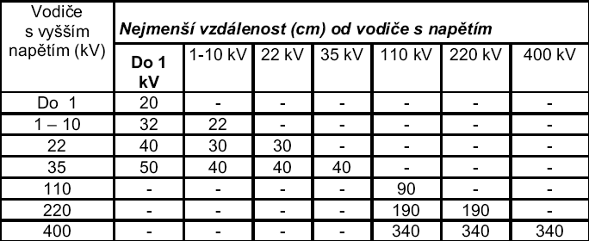
Vodiče
Nejmenší dovolený průřez:
lano AlFe do 1 kV 16 mm² do 35 kV 16 mm²
tvrdá měď 6 mm² 10 mm²
lano AYKYz 16 mm² xxx
lano AES 16 mm² 35 mm²
Minimální vzdálenosti vodičů

Slide 20
Lana AlFe

Slide 21
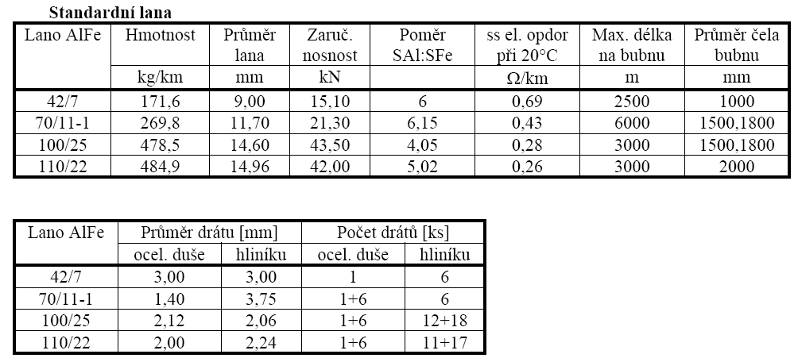
Lana AlFe

Slide 22
Podpěrné body
Rozdělní podle použití a mechanického namáhání:
N - nosné (základní, pro přímá vedení)
KN - křižovatkové nosné (křížení vedení)
V - výztužné (vyšší mechanické namáhání)
KV - křižovatkové výztužné
R - rohové (zákruty vedení)
RV - rohové výztužné (vyšší mechanické namáhání)
O - odbočné (odbočka na vedení)
OV - odbočné výztužné (větší mechanické namáhání)
Ko - koncové
Rozdělní podle konstrukce:
J - dřevěné nepatkové
Jp - dřevěné patkové
EVP - betonové
- příhradové

Slide 23
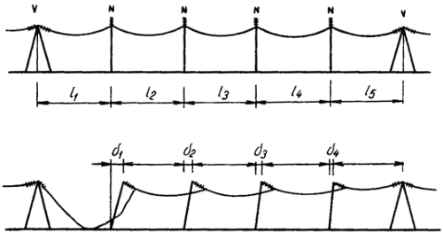
Nosné a výztužné (kotevní) stožáry
Vzdálenost výztužných stožárů u přímého vedení je podle podmínek
3 – 5 km

Slide 24
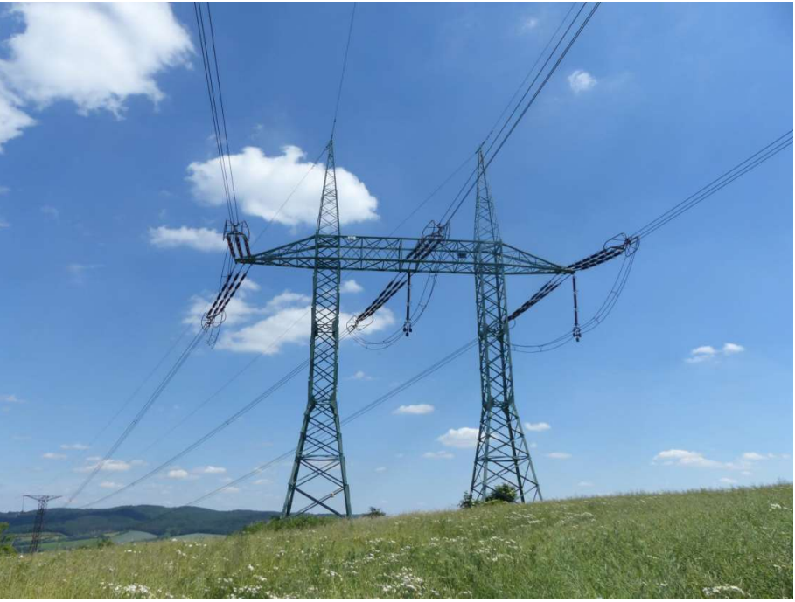
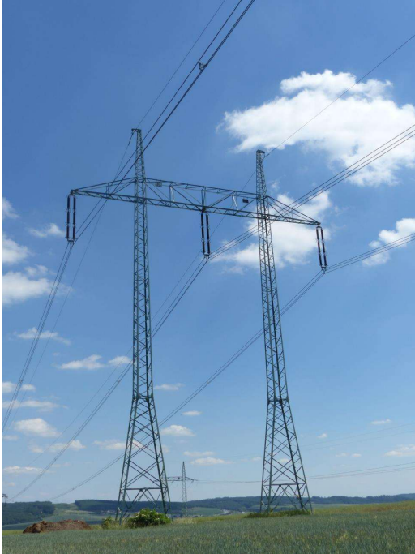
Nosné a výztužné (kotevní) stožáry

Slide 25
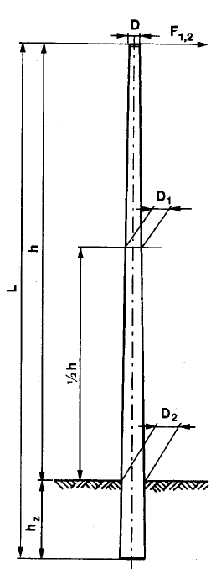
Dřevěné sloupy
Používají se výjimečně (hniloba), zejména u provizorních rozvodů

Slide 26
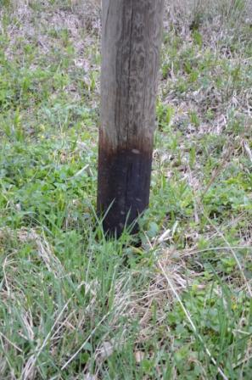
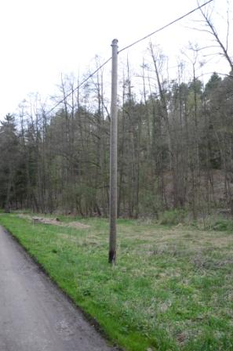
Dřevěné sloupy

Slide 27
Dřevěné sloupy s betonovou patkou
Nejčastěji starší rozvody nízkého napětí v a v chráněných krajinných oblastech

Slide 28
Betonové sloupy
V současné době nejvíce používané pro rozvody nn a vn napětí, veřejné osvětlení a pro stožárové trafostanice.

Slide 29
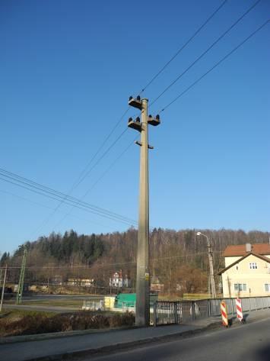
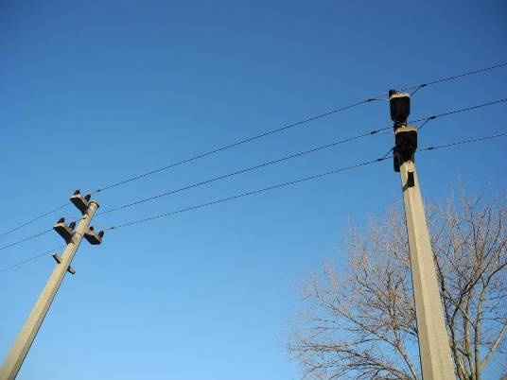
Betonové sloupy - staré řešení

Slide 30
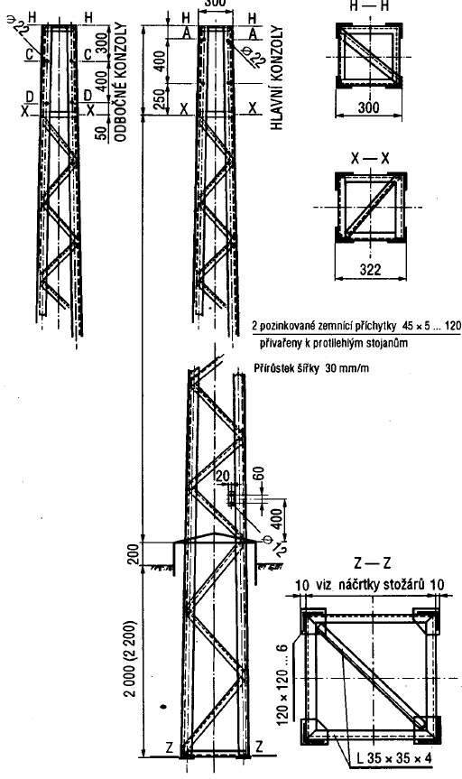
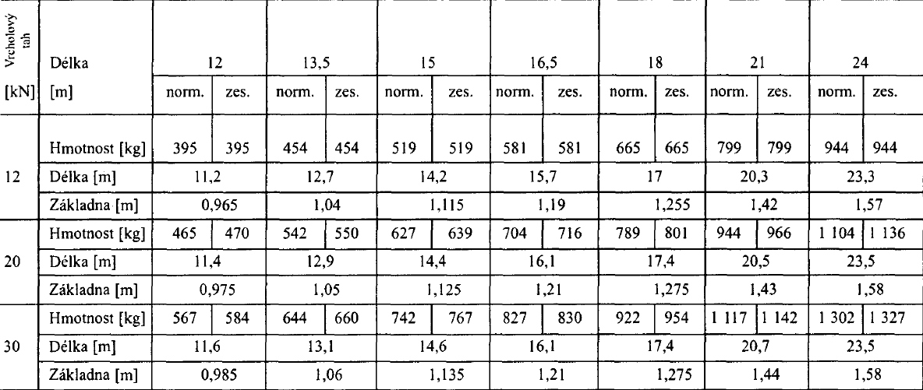
Příhradové stožáry
Použití při požadavku velkého vrcholového tahu (výztužné podpěry), stožárové trafostanice, u kterých nevyhovuje ani betonový sloup.

Slide 31
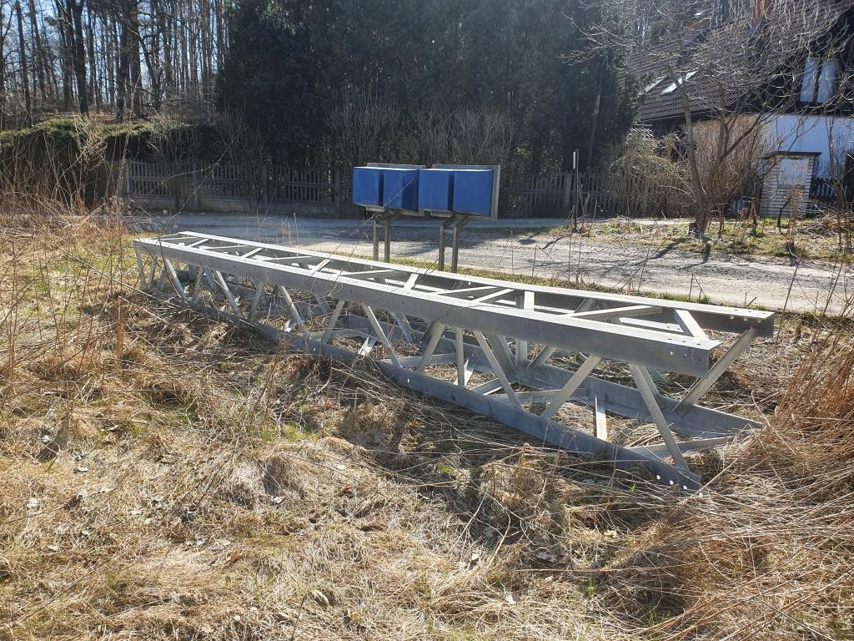
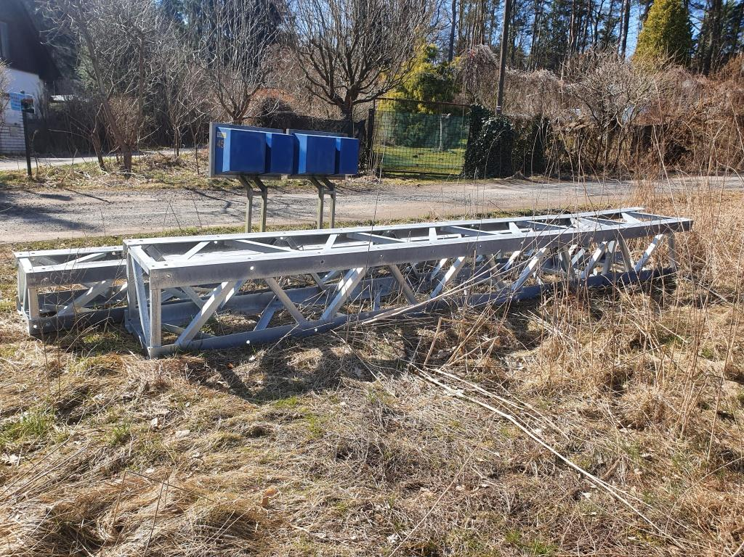
Příhradové stožáry

Slide 32
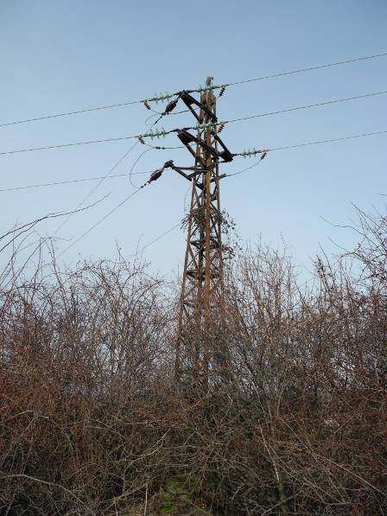
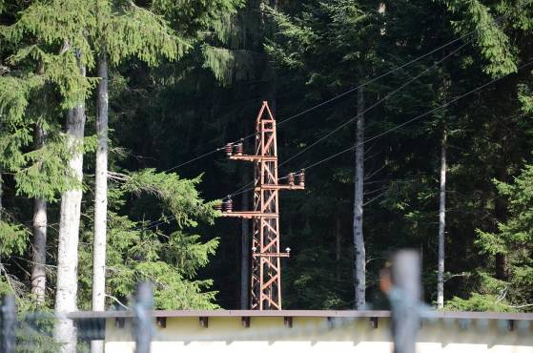
Příhradové stožáry

Slide 33
Ocelové stožáry pro vvn
Pro konstrukci se nejčastěji používají úhelníky, jednotlivé části stožáru jsou spojovány svařováním (ve výrobním závodě) a šroubováním (na místě montáže).
Povrchová úprava : - tradiční (základní nátěr + 2 x vrchní)
- pozinkování
- speciální protikorozní ocel
Dnes se prosazuje dlouhodobá odolnost proti korozi.

Slide 34
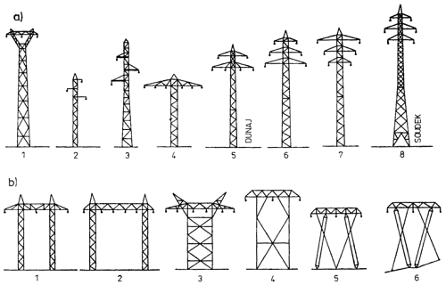
Ocelové stožáry pro 110 (220) kV

Slide 35
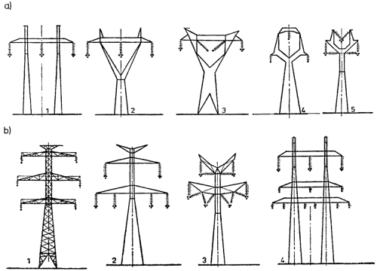
Ocelové stožáry pro 400 kV

Slide 36
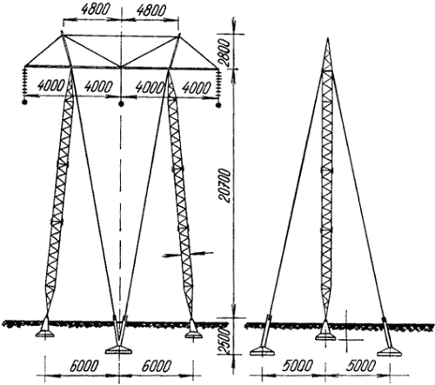
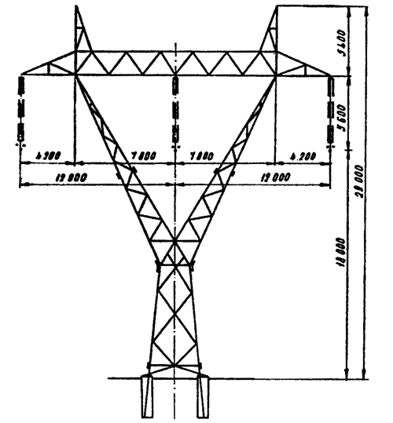

Slide 37
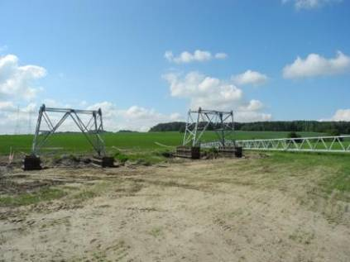
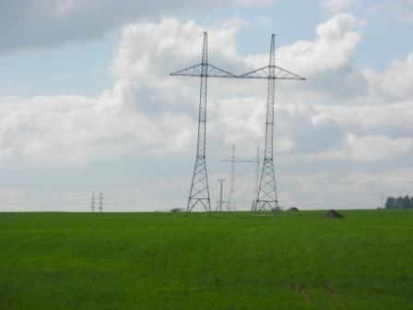
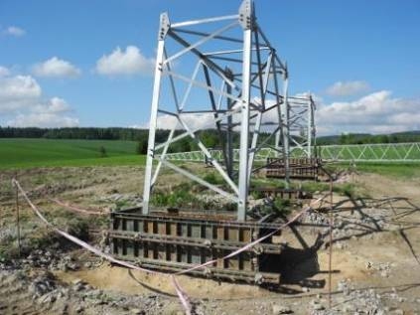
Ocelové stožáry pro 400 kV – nová stavba

Slide 38
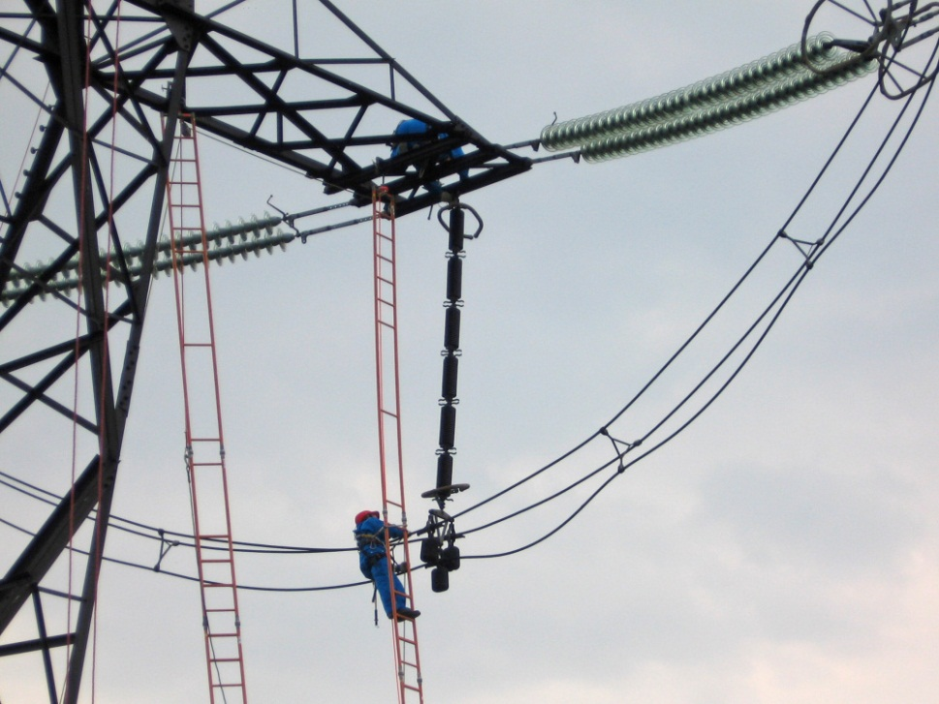
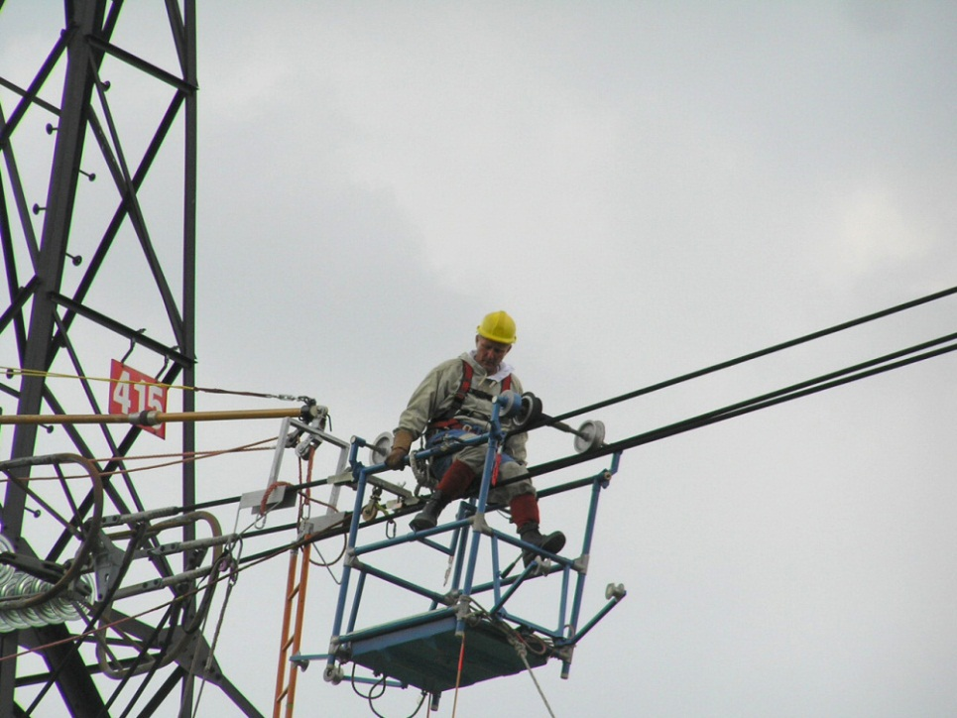
Ukázka práce na 400 kV

Slide 39
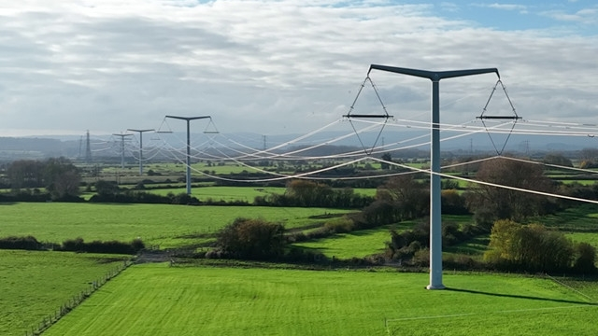
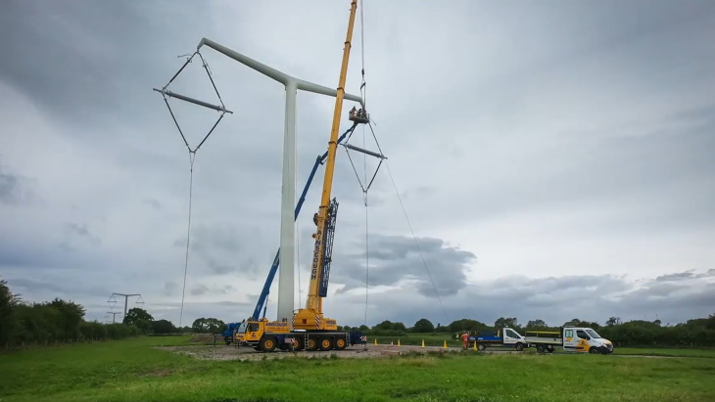
Nové typy stožárů pro 400kV (Zdroj: National Grid)
T - stožáry
V současné době v provozu nová linka ve Velké Británii
- výška 35 metrů
- větší spotřeba oceli
- menší základy, méně betonu
- jednodušší výstavba

Slide 40

Novodobé trendy dálkového přenosového vedení vvn
Elektrotechnické hledisko:
- snížení ztrát (zvyšování průřezu Al pláště vodičů (490 mm², 679 mm² pro 400 kV). Příklad 490-AL1/64-ST1A
- zvyšování napětí
- dvojitá vedení
- vícesystémová vedení (dvě napěťové hladiny na jednom vedení)
Ekonomické hledisko (ceny pozemků a materiálů)
- nové linky s vyšším napětím vést místo starších rozvodů
- více linek na jednom vedení a vícesystémová vedení
- preference jednodříkových stožárů
- zmenšování šířky vedení (užší a vyšší stožáry)
- propracovanější mechanika stožárů – úspora materiálu
- unifikace běžných linek dálkového vedení

Slide 41
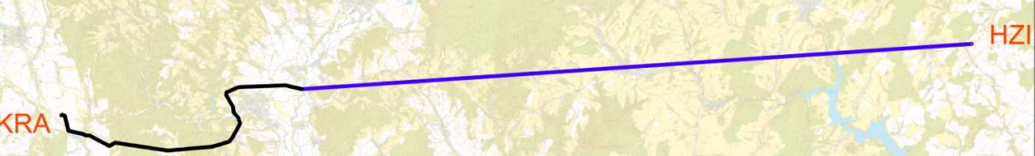
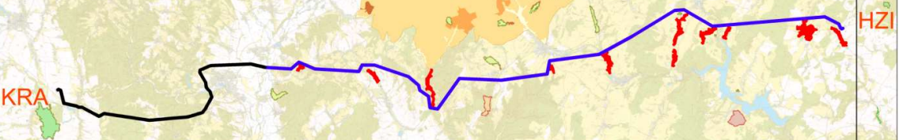
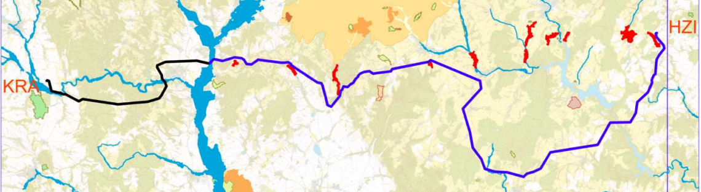
Příklad projektování přenosového vedení
Úprava trasy - zastavěná oblast, záplavová území
zdroj: Valiga, Projektování vedení vvn a zvn

Slide 42
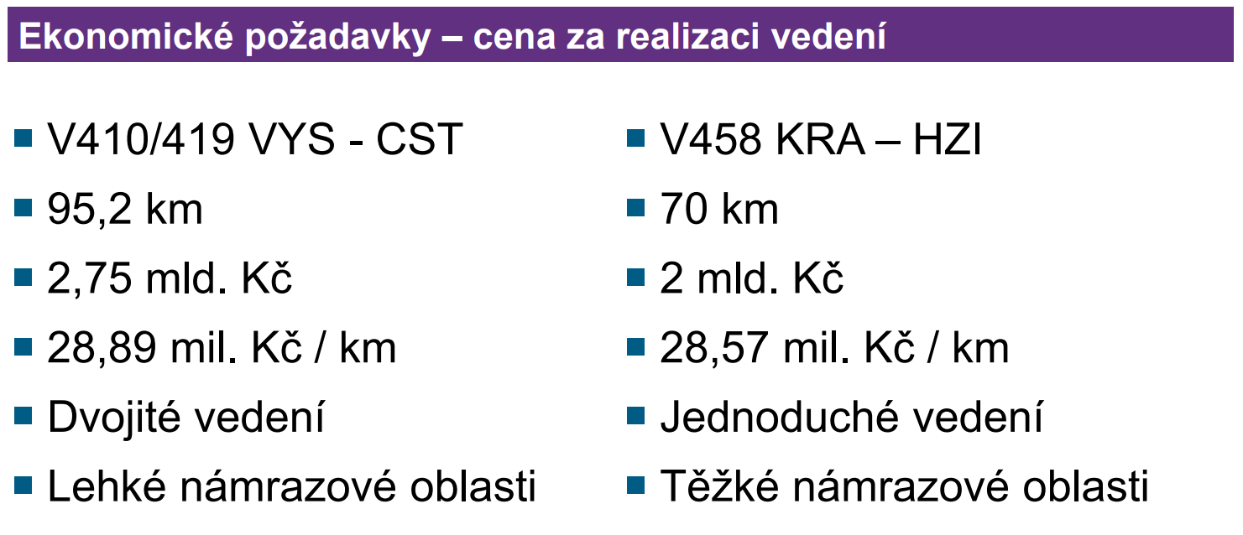
zdroj: Valiga, Projektování vedení vvn a zvn

Slide 43
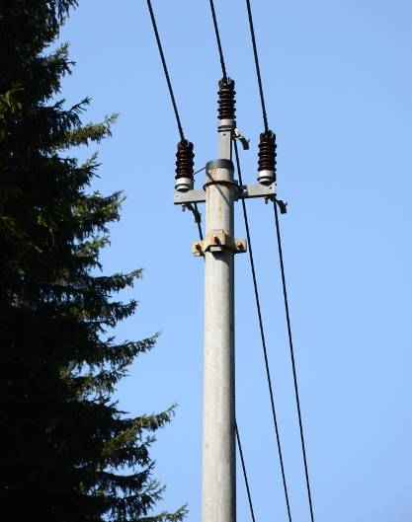
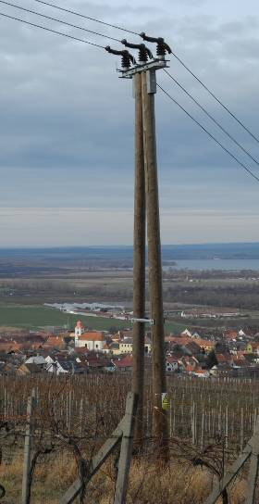
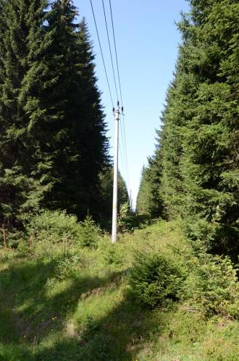
Izolované vedení

Slide 44
Konzola
Konzola slouží k připevnění vedení na podpěrný bod.
Zpravidla se montuje před postavením sloupu.
Musí splňovat podmínky pro mechanické namáhání, bezpečnou vzdálenost a minimální údržbu.
Konzola pro nízké napětí na betonový stožár
Praporcová konzola pro nízké napětí na betonový stožár

Slide 45
Konzola vn
Rozdělení: - rovinná (základní, dříve nejpoužívanější)
- DELTA
- PAŘÁT
- ŠESTIVODIČ (všechny snižují šířku vedení)
Rovinná lehká konzola pro vysoké napětí na betonový stožár
Rovinná těžká konzola pro vysoké napětí na betonový stožár

Slide 46
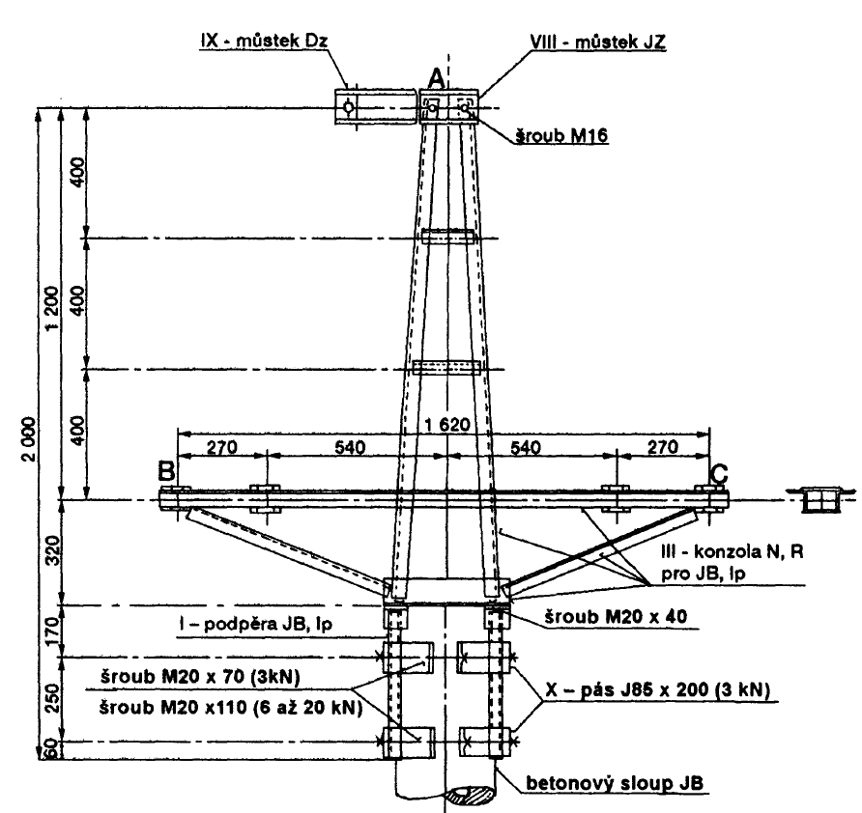
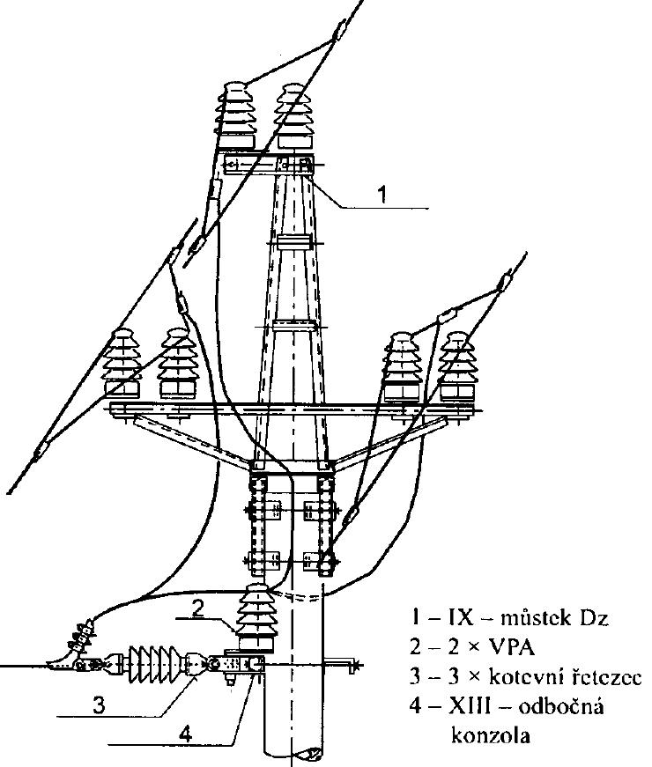
Konzola vn – systém DELTA
Konzola DELTA – odbočná (dvojitý závěs)
Konzola DELTA – základní provedení

Slide 47
Konzola vn – další systémy
Konzola ŠESTIVODIČ – základní provedení
Konzola PAŘÁT – základní provedení

Slide 48
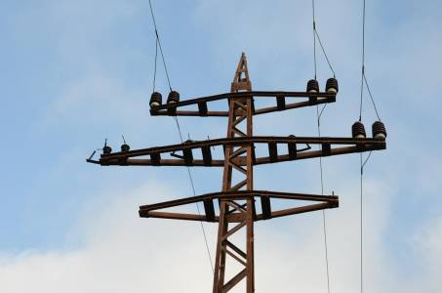
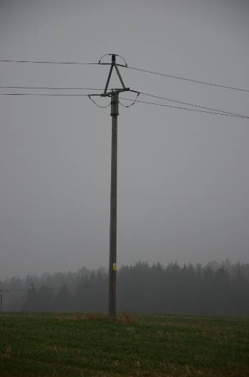

Konzola vn – netradiční

Slide 49

Izolátory nn
Slouží k upevnění vodiče na konzolu a k elektrickému oddělení
Materiál - keramika
Provedení - roubíkový - izolátor je upevněn na konzolu prostřednictvím ocelového roubíku (válcový pro přímé vedení nebo kuželový pro zákruty a koncové izolátory). Vodič je nad konzolou.
- kladkový - vodič je pod konzolou. Používá se při vedení veřejného osvětlení (5. vodič) a při umístění izolátorů pod sebou (jako poslední).

Slide 50

Izolátory nn

Slide 51
Izolátory vn
1. Podpěrný izolátor
Materiál: * porcelán
* epoxidová pryskyřice
Použití: napěťová hladina 22 a 35 kV
nejčastěji pro přímá vedení
2. Závěsný izolátor
Materiál: * porcelán
* silikon (nosný skelet z skelných vláken + silikonový kaučuk)
Použití: napěťová hladina 22 a 35 kV
nosné a kotevní závěsy
Upevňování vodičů na izolátor:
* vazem (zejména nn)
* svorkou (vn)
* třemen (vn)

Slide 52



Izolátory vvn
Kotevní izolátor
Nosný izolátor
Polokotevní izolátor

Slide 53

Základní sestavy izolátorů
1. Podpěrná izolátor - je vhodný pro přímá vedení
2. Závěsný izolátor - jednoduchý závěs
- dvojitý závěs (požadavek zvýšené bezpečnosti při křižování železnice, silnice, …)
Výhody závěsný izolátorů:
- vyrovnávají tahy sousedních polí
- při přetržení vodiče odlehčují stožár
- větší bezpečnost proti průrazům

Slide 54

Základní sestavy izolátorů

Slide 56
Výpočet namáhání a průhybu vodiče
Jakou matematickou funkcí lze nahradit zavěšený vodič mezi dvěma pevnými body ?
Vodič tvoří řetězovku
Pro zjednodušení výpočtu lze pro malá a střední rozpětí řetězovku nahradit parabolou.
Výpočet vedení:
* počet polí
* rozpětí pole - a
* velikost průhybu - f
* výška vodiče nad terénem a překážkami
* vzdálenost vodičů
* namáhání vodiče - σ

Slide 57
Předpoklady pro výpočet
Rozsah výpočtu s ohledem na počasí :
1. -5⁰C, bezvětří, normální námrazek – základní výpočet
2. -5⁰C, vítr, bez námrazku
3. +40⁰C, bezvětří (výpočet maximálního průhybu)
4. -30⁰C, bezvětří a bez námrazku (maximální namáhání)
5. -5⁰C, vítr, normální námrazek
6. -5⁰C, bezvětří, zvětšená námraza (pro větší rozpětí než 50m)
Pro body 1- 5 – vypočtené namáhání nesmí překročit dovolené namáhání
Pro bod 6 - Namáhání nesmí překročit 85% pevnosti v tahu vodiče.
Hmotnost zvětšeného námrazku se určí jako k-násobek normálního námrazku.
Koeficient je 1 – 3 (podle hmotnosti normálního námrazku ).

Slide 58
Určení průhybu vedení závěsné body ve stejné výšce
a
f
c
a - rozpětí pole
f - průhyb vodiče
f_{max} - maximální průhyb
c - výška vedení nad zemí

Slide 59
Odvození maximálního průhybu
a/2
Jak lze vyjádřit rovnováhu momentů ?
M_{v} = M_{h} ⇒
F_{v}*a/4 = F_{h}*f_{max}
a/4
f_{max}
F_{h}
F_{v}
Princip odvození – momentová rovnováha sil
F_{v} - vertikální síla (čím je dána ?)
Vertikální síla je dána hmotností (měrnou hmotností) vodiče
F_{h} - horizontální síla udržuje vodič v rovnovážné poloze
(čím je dána ?)
Horizontální síla je dána dovoleným vodorovným namáháním vodiče σ_{H}

Slide 60
Odvození maximálního průhybu
a/2
Jak lze vyjádřit rovnováhu momentů ?
M_{v} = M_{h} ⇒
F_{v}*a/4 = F_{h}*f_{max}
a/4
f_{max}
F_{h}
F_{v}
F_{v} - jak lze vyjádřit vertikální sílu ?
F_{v} = γ * a/2
kde γ je měrná hmotnost vodiče (N/m³)
F_{h} - jak lze vyjádřit horizontální sílu ?
F_{h} = σ_{H}
kde σ_{H} dovolené vodorovné namáhání vodiče (N/m²)

Slide 61
Odvození maximálního průhybu
po úpravě ⇒
Potřebné údaje pro výpočet lze odečíst z provozních tabulek pro jednotlivé vodiče (pozor na jednotky).
Při výpočtu se musí uvažovat zvětšená hmotnost vodiče vlivem námrazku (viz další tabulka) - z

Slide 62
Činitel respektující námrazek -z
námrazová oblast | normální námrazek | zvětšený námrazek
lehká | 2,56 | 5,69
střední | 4,37 | 11,11
těžká | 6,26 | 16,79
Výpočet délky vodiče:

Slide 63
Informativní hodnoty pro lana AlFe
Katalogové údaje pro lano AlFe

Slide 64
Příklady
Vypočítejte maximální průhyb vodiče, lana 120 AlFe 6 v lehké námrazové oblasti (přetížení vlivem námrazku je 2,56), je-li rozpětí pole 200 m, dovolené horizontální namáhání je 96 MPa, měrná hmotnost lana je 4,408 N/m a celkový průřez vodiče je 149,6 mm².
Přesný výpočet měrné hmotnosti
Výpočet maximálního průhybu:

Slide 65
Příklady
Vypočítejte maximální průhyb vodiče, lana 50 AlFe 6 ve střední námrazové oblasti (přetížení vlivem námrazku je 4,37), je-li rozpětí pole 50 m, dovolené horizontální namáhání je 92 MPa, měrná hmotnost lana je 1,709 N/m a celkový průřez vodiče je 54,55 mm².
Přesný výpočet měrné hmotnosti
Výpočet maximálního průhybu:

Slide 66
Stavová rovnice
Při změnách teplot se mění mechanické namáhání vodiče a průhyb. Základní výpočet se provádí pro maximální průhyb a namáhání.
Stavová rovnice vyjadřuje vzájemný vztah mezi průhybem, namáháním a teplotou pro daný vodič.
Pomocí stavové rovnice se určují:
1. Podmínky pro stavbu (rekonstrukci) vedení.
Stavba vedení probíhá při různé teplotě. Vedení musí být provedeno tak, aby i při nejméně příznivých klimatických podmínkách nebyly překročeny dovolené (maximální) hodnoty.
2. Kritické rozpětí
Při velmi nízkých teplotách může být vodič namáhán více, než při počítaných -5⁰C s námrazkem. Kritické rozpětí je rozpětí, při kterém je při dané teplotě (zpravidla -30⁰C) stejné namáhání jako při -5⁰C s námrazkem. Kritické rozpětí je minimální rozpětí pole.

Slide 67
Stavová rovnice
Pomocí stavové rovnice se určují:
4. Kritická teplota
Je teplota, při které je průhyb vodiče stejný jako při -5⁰C včetně normálního námrazku. Vypočtená kritická teplota se porovná s teplotou +40⁰C. Maximální průhyb tak nastává buď při -5⁰C včetně námrazku nebo při +40⁰C.
Řešení stavové rovnice:
* matematické (pro určení kritických hodnot)
* grafické (nepoužívá se)
* provozní tabulka (pro stavbu a rekonstrukci vedení).

Slide 68

Provozní tabulky
(ukázka)
rozsah teplot
rozpětí pole
průhyby a namáhání

Slide 69
Materiály a literatura
Jaroslava Orságová Rozvodná zařízení
Radek Procházka Venkovní vedení vvn
Martin Sýkora Chránění venkovních vedení před klimatickými vlivy

